Slide 1
Pochi indizi
Non sempre disponiamo di molti indizi
Non sempre sono tutti disponibili
Arriviamo comunque a delle conclusioni, ossia a formarci un’impressione di qualcuno
Euristiche…

Slide 2
Pochi indizi
Euristiche…
Scorciatoie di pensiero attraverso le quali si giunge a conclusioni ‘accettabili’ (non accurate) sulla base di informazioni limitate

Slide 3
esempio
Linda ha 25 anni, ha una laurea in filosofia. Sin da studente ha mostrato una forte sensibilità verso i temi della giustizia sociale e ha partecipato a manifestazioni contro il nucleare

Slide 4
Pensando all’idea che ti sei fatto di Linda

Slide 5
Pensando all’idea che ti sei fatto di Linda
È più probabile che…

Slide 6
Pensando all’idea che ti sei fatto di Linda
È più probabile che…
A) Linda lavori in banca
B) Linda lavori in banca e sia attiva nel movimento dei diritti civili

Slide 7
Conjunction fallacy
Tversky & Kanheman (1982)
10% dei pp indica A) Linda lavora in banca
90% dei pp indica B) Linda lavora in banca ed è attiva nel movimento dei diritti civili

Slide 8
Conjunction fallacy
Tversky & Kanheman (1982)
Violazione del calcolo probabilistico:
La congiunzione o co-occorrenza di due eventi non può essere più probabile di ciascuno dei due eventi presi singolarmente
(A+B) < A v B

Slide 9
Euristica della rappresentatività
In situazioni di poche informazioni o di incertezza basiamo le nostre impressioni sulla somiglianza con il caso ‘tipico’
E non teniamo in considerazione le probabilità di base/non le correggiamo per le probabilità di base.

Slide 10
Euristica dell’ancoraggio e dell’aggiustamento
Tversky & Kahneman (1973)
A un gruppo di persone viene chiesto di indicare se la percentuale di paesi Africani che siede all’ONU è
Maggiore o inferiore al 65%
Maggiore o inferiore al 10%
I pp forniscono la loro risposta

Slide 11
Euristica dell’ancoraggio e dell’aggiustamento
Tversky & Kahneman (1973)
A tutti i pp viene chiesto di indicare l’esatta percentuale di paesi Africani che siede all’ONU

Slide 12
Euristica dell’ancoraggio e dell’aggiustamento
Tversky & Kahneman (1973)
Condizione = maggiore o inferiore al 65%; Stima = 45%
Condizione = maggiore o inferiore al 10%; Stima = 25%

Slide 13
Euristica dell’ancoraggio e dell’aggiustamento
Tversky & Kahneman (1973)
Scarsa capacità di liberarsi delle àncore di giudizio che vengono loro offerte

Slide 14
Euristica dell’ancoraggio e dell’aggiustamento
Tversky & Kahneman (1973)
Scarsa capacità di liberarsi delle àncore di giudizio che vengono loro offerte
Se è saliente un punto di riferimento, facciamo fatica ad allontanarci e aggiustiamo le stime successive a questo punto di riferimento

Slide 15
Euristica dell’ancoraggio e dell’aggiustamento
Impressione legata alla colpevolezza (Greenberg et al. 1986)

Slide 16
Euristica dell’ancoraggio e dell’aggiustamento
Impressione legata alla colpevolezza (Greenberg et al. 1986)
I verdetti che vengono emessi dalle giurie possono essere influenzati dal fatto che i giurati si siano soffermati subito prima a pensare al massimo o al minimo (ancora) della pena previsto

Slide 17
Falso consenso
In situazioni in cui non conosciamo molto gli altri

Slide 18
Falso consenso
In situazioni in cui non conosciamo molto gli altri
Non abbiamo a disposizione informazioni su gli altri

Slide 19
Falso consenso
In situazioni in cui non conosciamo molto gli altri
Non abbiamo a disposizione informazioni su gli altri
Utilizziamo il sé come ancora per il giudizio sugli altri

Slide 20
Falso consenso
Ross, greene & House 1977
Chiesero all’interno della popolazione studentesca chi avrebbe voluto indossare un cartellone pubblicitario/locale

Slide 21
Falso consenso
Ross, greene & House 1977
Chiesero all’interno della popolazione studentesca chi avrebbe voluto indossare un cartellone pubblicitario/locale
Circa il 60% degli intervistati dichiarano di accettare di pubblicizzare un locale

Slide 22
Falso consenso
Ross, greene & House 1977
Chiesero poi a tutti i partecipanti di stimare la probabilità che gli altri studenti accettassero/non accettassero di portare in giro il cartellone pubblicitario

Slide 23
Falso consenso

Slide 24
Falso consenso
Egocentrismo cognitivo: utilizziamo l’informazione più accessibile (la nostra scelta) per stimare la scelta degli altri

Slide 25
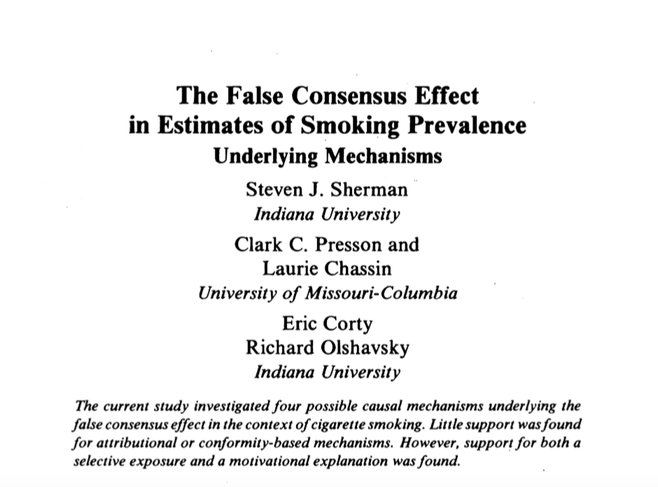

Slide 27
Cerchiamo gli indizi
ricerca coerenza con le ipotesi
Ipotesi: estroverso
Che domanda poniamo?
Quando sei ad una festa, parli tranquillamente con tutti quelli che non conosci?
Quando sei ad una festa, cerchi di passare inosservato?

Slide 28
Cerchiamo gli indizi
Siamo in grado di rievocare sia degli episodi a conferma dell’ipotesi che a disconferma dell’ipotesi

Slide 29
Cerchiamo gli indizi
Siamo in grado di rievocare sia degli episodi a conferma dell’ipotesi che a disconferma dell’ipotesi
Quindi il tipo di domanda che ci viene posta ci indurrà a rendere più accessibile un contenuto rispetto all’altro (reality constrains)

Slide 30
Cerchiamo gli indizi
Snyder & Swann, 1978
‘studio su come le persone si comprendono a vicenda’
Cerca di capire se il tuo interlocutore è estroverso
Vs.
Cerca di capire se il tuo interlocutore è introverso

Slide 31
Cerchiamo gli indizi
Snyder & Swann, 1978
Lista di 26 domande
Scegline 12 per giungere alla conclusione

Slide 32
Cerchiamo gli indizi
Snyder & Swann, 1978
Lista di 26 domande
13 riguardavano domande legate all’estroversione: ti piace conversare con persone nuove?
13 riguardavano domande legate all’introversione quando in presenza di altri ti senti a disagio?

Slide 33
Cerchiamo gli indizi
Snyder & Swann, 1978
Lista di 26 domande
Le domande veniva selezionate in maniera coerente con l’ipotesi

Slide 34
Cerchiamo gli indizi
Snyder & Swann, 1978
Lista di 26 domande
Le domande veniva selezionate in maniera coerente con l’ipotesi
Se voglio sapere se è estroverso, faccio domande che confermano l’ipotesi

Slide 35
Cerchiamo gli indizi
Mentre la ricerca sceintifica procede per disconferma di ipotesi
L’essere umano procede per conferma di ipotesi
Raccoglie quindi un elevato numero di falsi positivi

Slide 36
Cerchiamo gli inidizi
Le nostre aspettative sugli altri ci spingono oltre il porre le domande a conferma delle ipotesi…

Slide 37
Cerchiamo gli inidizi
Le nostre aspettative sugli altri ci spingono oltre il porre le domande a conferma delle ipotesi…
Immaginate di incontrare una persona proveninete da una zona del mondo che non conoscete

Slide 38
Cerchiamo gli inidizi
Le nostre aspettative sugli altri ci spingono oltre il porre le domande a conferma delle ipotesi…
Immaginate di incontrare una persona proveninete da una zona del mondo che non conoscete
Immginate che vi dicono che le persone che venongo da quella zona hanno il culto della gentilezza e dell’ospitalità

Slide 39
Cerchiamo gli inidizi
La maniera di relazionarci con queste persone sarà guidata dall’ipotesi ‘gentili’

Slide 40
Cerchiamo gli inidizi
La maniera di relazionarci con queste persone sarà guidata dall’ipotesi ‘gentili’
Ci comporteremo in maniera genitle

Slide 41
Cerchiamo gli inidizi
La maniera di relazionarci con queste persone sarà guidata dall’ipotesi ‘gentili’
Ci comporteremo in maniera gentile
E solleciteremo in loro risposte gentili

Slide 42
Cerchiamo gli inidizi
Non solo le nostre ipotesi ci faranno comportare in maniera coerente con quello che ci aspettiamo dagli altri

Slide 43
Cerchiamo gli inidizi
Non solo le nostre ipotesi ci faranno comportare in maniera coerente con quello che ci aspettiamo dagli altri
Ma addirittura creano quello che ci aspettiamo….
Profezie che si autoavverano

Slide 44
Creiamo gli indizi
Rosenthal & Jacobson (1978)
Scuola
Distribuzione dei test di intelligenza agli alunni
Scoring: estremamente intelligente – scarsamente intelligente
Comunicazione alle insegnanti dello score

Slide 45
Creiamo gli indizi
Rosenthal & Jacobson (1978)
Lo scoring in realtà non era mai stato eseguito
Gli sperimentatori avevano attribuito a caso I punteggi di intelligenza agli alunni

Slide 46
Creiamo gli indizi
Rosenthal & Jacobson (1978)
Alla fine dell’anno, gli studenti definiti (a caso) ‘intelligenti’ avevano ricevuto voti più alti

Slide 47
Creiamo gli indizi
Rosenthal & Jacobson (1978)
Monitorano e filmano le interazioni insegnanti-alunni
Maggiore attenzione
Incoraggiano creando contesti a loro favorevoli
Assegnano ruoli più stimolanti e forniscono feedback positivi

Slide 48
Creiamo gli indizi
Profezie che si auto-avverano
Il processo mediante cui le aspettative che una persona nutre nei confronti di un’altra diventano realtà in quanto sollecitano comportamenti in grado di confermarle

Slide 49
Creiamo gli indizi
Profezie che si auto-avverano
Si riduce la possibilità che le profezie si auto-avverino se…
Siamo consapevoli del processo. Se sappiamo che l’altro ha delle aspettative inadeguate, è possibile disattenderle
Se vogliamo trasmettere delle impressioni accurate

Slide 50
Impressioni sui gruppi
Non solo ci formiamo un’idea sulle persone
Ma anche su gruppi di persone

Slide 51
Impressioni sui gruppi
Non sempre I processi di elaborazione delle informazioni legate alle persone sono I medesimi che impieghiamo quando dobbiamo formarci un’idea rispetto ad un gruppo.
(person positivity bias)

Slide 52
Impressioni sui gruppi
Hamilton & Gifford 1976,
I partecipanti legono 39 frasi
Le frasi descrivono comportamenti messi in atto da una persona
Ciascuna persona può appartenere o al gruppo A o al gruppo B

Slide 53
Impressioni sui gruppi
Hamilton & Gifford 1976,
Gruppo A 27
Gruppo B 12
Positivi 26
Negativi 13
 | Gruppo A | Gruppo B
positivi | 18 | 8
negativi | 9 | 4

Slide 54
Impressioni sui gruppi
Hamilton & Gifford 1976,
Leggevano I comportamenti messi in atto da ciascun membro

Slide 55
Impressioni sui gruppi
Hamilton & Gifford 1976,
Leggevano I comportamenti messi in atto da ciascun membro
Dopo averli letti, dovevano valutare il gruppo A e B rispetto a due item (positivo 1-7; negativo 1-7)

Slide 56
Impressioni sui gruppi
Hamilton & Gifford 1976,
Leggevano I comportamenti messi in atto da ciascun membro
Dopo averli letti, dovevano valutare il gruppo A e B rispetto a due item (positivo 1-7; negativo 1-7)
Dopo averli valutati, dovevano stimare quanti comportamenti postivi e quanti negativi erano stati messi in atto dai membri del gruppo A e del gruppo B

Slide 57
Impressioni sui gruppi
Hamilton & Gifford 1976,
A veniva valutato ‘più positivamente’ di B
Sovrastima dei comportamenti negativi di B

Slide 58
Impressioni sui gruppi
Correlazione illusoria:
Sovrastima dell’associazione tra due variabile che in realtà non sono correlate

Slide 59
Impressioni sui gruppi
Correlazione illusoria:
Quando due elementi sono entrambi infrequenti, la co-occorenza dei due elementi è saliente e perceptia come un’unità

Slide 60
Impressioni sui gruppi
Correlazione illusoria:
Frequenza: grandezza numerica (gruppi piccoli)
Frequenza: tipologia di comportamenti (comportamenti negativi)

Slide 61
Impressioni sui gruppi
Pensate a gruppi che sono numericamente piccoli…
Pensate che I comportamenti negativi sono spesso ugualmente distribuiti tra gruppi maggioritari e minoritari
.

Slide 62
Impressioni sui gruppi
Non solo I fattori cognitivi sono responsabili della correlazione illusoria
I fattori motivazioniali possono modulare l’entità del bias
.

Slide 63
Impressioni sui gruppi
Situazioni di incertezza
Gli esseri umani sono motivati a mantere controllabile l’ambiente
Il controllo, effettivo o percepito, permette di soddisfare un bisogno importante: rendere prevedibile l’ambiente
.

Slide 64
Impressioni sui gruppi
Se I pp non possono controllare l’ambiente, usano di più le euristiche così da avere la percezione di saper prevedere l’ambiente in maniera puntuale (anche se non accurata)?
.

